Slide 1
终端开发培训讲义01
——基础知识

Slide 2

终端开发培训讲义 – 基础知识
术语定义
产品分类

Slide 3
术语定义
术语 | 解释
ddl
EOS
Trident | 新一代终端应用平台
VxDT | 终端程序下载工具，自己开发
TMS | Terminal Mngrment system
VeriCentre
*.dld
DES | 对称密钥算法
RSA | 非对称密钥算法
Nurit | Lipman系列产品
PIN KEY | PIN 加密密钥，用于生成PINBLOCK，由主密钥加密
MAC KEY | MAC加密密钥，用于生成MAC，由主密钥加密
MASTER KEY | 主密钥，用于加密PINKEY及MACKEY。

Slide 4
产品分类
Vx系列产品
Trideint系列产品
Mx系列产品
PP密码键盘系列
Qx系列产品
Nurit系列产品

Slide 5
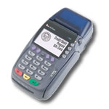

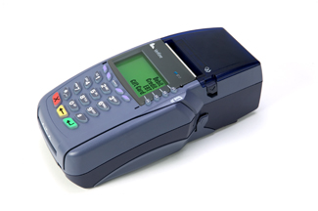
Vx系列产品
Vx510
Vx610
Vx670

Slide 6

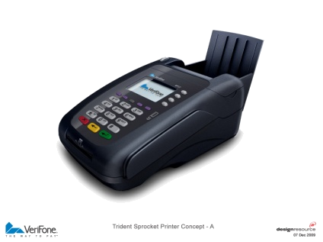

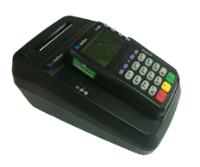

Trident系列产品
Vx520/ 520 SP
Vx680
Vx805
Vx820

Slide 7

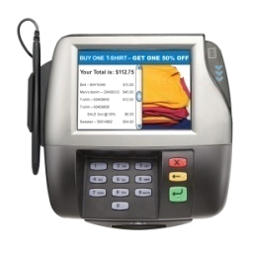
Mx系列产品
Mx870
Vx880

Slide 8


PP系列产品
PP1000se
PP1000se CTLS
Notes:
不可编程，POS通过专用指令驱动。

Slide 9
Qx系列产品
QX1000

Slide 10
Vx系列产品特点

Slide 11
Trident系列产品特点
Trident 概述:
  使用 32位 ARM1136J-S SOC
  (SOC: System on a Chip, 片上系统，
  在单个芯片上集成一个完整的系统)
  实现了400MHz 的时钟频率
  应用运行在SDRAM上
  RAM不带电池后备电源,信息现在存储在FLASH上；
  比以前的Vx终端更安全
  现有的两款终端:
    Vx680: 64MB SDRAM, 128MB FLASH
    Vx520: 32MB SDRAM, 128MB FLASH

Slide 12
产品特点
Vx及Trideint系列产品
Trident为Vx升级产品，主要如下特点及不同
 | Vx | Trident
CPU | ARM 9 200MHZ主频 | ARM11 400MHZ主频
内存 | Flash+RAM = 2M+4M | Flash+RAM = 128+32M
OS | OS | OS+EOS（Extended OS）
编译环境 | RVDS2.0 | RVDS4.0
编译选项 |  | 用-b
产品释放 | 使用默认证书 | 必须获取新的证书和签名卡片

Slide 13
QUESTION

